Slide 1


ORGANISASI HOTEL DAN STRUKTUR ORGANISASI KANTOR DEPAN
PERTEMUAN KE 3

Slide 2
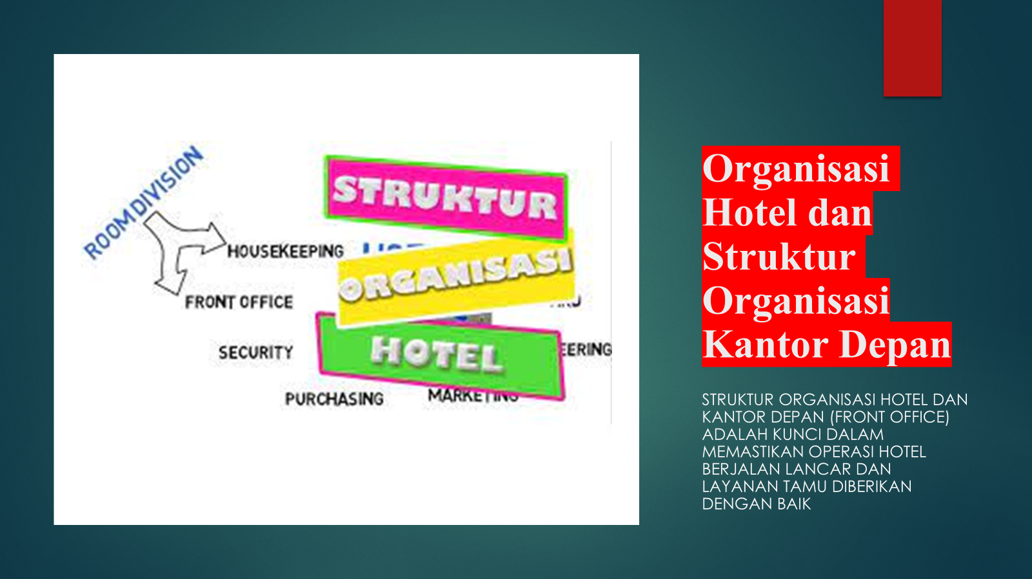

Slide 3
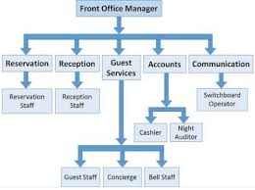
Departemen dalam organisasi hotel
Departemen dalam organisasi hotel memiliki peran dan tanggung jawab khusus untuk memastikan operasional hotel berjalan lancar dan tamu mendapatkan layanan yang memuaskan

Slide 4
1. Departemen Front Office
Fungsi Utama: Bertanggung jawab untuk layanan tamu yang langsung, termasuk check-in dan check-out, manajemen reservasi, dan layanan pelanggan umum.
Posisi Utama: General Manager (GM), Assistant General Manager (AGM), Front Office Manager (FOM), Receptionist, Concierge, Night Auditor

Slide 5
2. Departemen Housekeeping
Fungsi Utama: Mengelola kebersihan kamar tamu dan area umum hotel, termasuk penggantian linen, pembersihan kamar, dan pemeliharaan kebersihan secara keseluruhan.
Posisi Utama: Executive Housekeeper, Housekeeping Supervisor, Room Attendant, Laundry Attendant.

Slide 6
3 . Departemen Food and Beverage (F&B)
Fungsi Utama: Menyediakan makanan dan minuman kepada tamu, baik di restoran, bar, atau melalui layanan kamar. Mengelola operasi restoran, bar, dan fasilitas makanan lainnya.
Posisi Utama: Director of Food an

Slide 7
4. Departemen Engineering/Maintenance
Fungsi Utama: Memelihara dan memperbaiki fasilitas dan peralatan hotel, termasuk sistem HVAC, plumbing, listrik, dan perbaikan umum.
Posisi Utama: Chief Engineer, Engineering Supervisor, Maintenance Technician.

Slide 8
5. Departemen Sales and Marketing
Fungsi Utama: Mengembangkan dan melaksanakan strategi pemasaran untuk menarik tamu, mengelola hubungan dengan klien korporat, dan merencanakan promosi dan acara.
Posisi Utama: Director of Sales and Marketing, Sales Manager, Marketing Manager, Public Relations Manager.

Slide 9
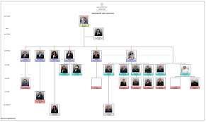
6. Departemen Finance
Fungsi Utama: Mengelola anggaran, laporan keuangan, dan perencanaan keuangan, termasuk akuntansi dan kontrol keuangan hotel.
Posisi Utama: Director of Finance, Finance Manager, Accountant, Payroll Clerk

Slide 10
7. Departemen Human Resources (HR)
Fungsi Utama: Mengelola rekrutmen, pelatihan, pengembangan karyawan, dan kebijakan terkait kesejahteraan karyawan.
Posisi Utama: Director of Human Resources, HR Manager, HR Coordinator, Training Manager.

Slide 11

8. Departemen Purchasing
Fungsi Utama: Mengelola pengadaan barang dan perlengkapan yang dibutuhkan oleh hotel, termasuk bahan makanan, peralatan, dan perlengkapan kamar.
Posisi Utama: Purchasing Manager, Purchasing Clerk.

Slide 12

9. Departemen Security
Fungsi Utama: Menjaga keamanan dan keselamatan tamu dan staf, serta mengelola sistem keamanan hotel seperti kamera CCTV dan kontrol akses.
Posisi Utama: Security Manager, Security Officer.

Slide 13

10. Departemen Reservation
Fungsi Utama: Mengelola pemesanan kamar, baik melalui telepon, email, atau sistem online, dan memastikan ketersediaan kamar yang optimal.
Posisi Utama: Reservation Manager, Reservation Agent.

Slide 14
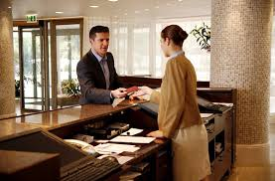
11. Departemen Concierge
Fungsi Utama: Membantu tamu dengan permintaan khusus, seperti pemesanan restoran, tiket acara, dan informasi lokal.
Posisi Utama: Concierge, Guest Services Agent.

Slide 15
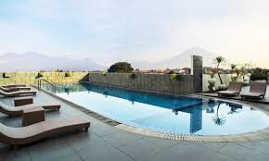
12. Departemen Spa dan Kesehatan (jika ada)
Fungsi Utama: Menyediakan layanan kesehatan dan kecantikan, termasuk spa, pijat, dan perawatan tubuh.
Posisi Utama: Spa Manager, Spa Therapist, Esthetician.

Slide 16
13. Departemen Banquet dan Catering (jika ada)
Fungsi Utama: Mengelola acara dan pertemuan khusus, termasuk penyediaan makanan dan minuman untuk acara seperti pernikahan, konferensi, dan pertemuan perusahaan.
Posisi Utama: Banquet Manager, Catering Coordinator, Banquet Server.
14. Departemen IT (Information Technology)
Fungsi Utama: Mengelola sistem teknologi informasi hotel, termasuk perangkat keras, perangkat lunak, dan dukungan teknis.
Posisi Utama: IT Manager, IT Support Specialist

Slide 17
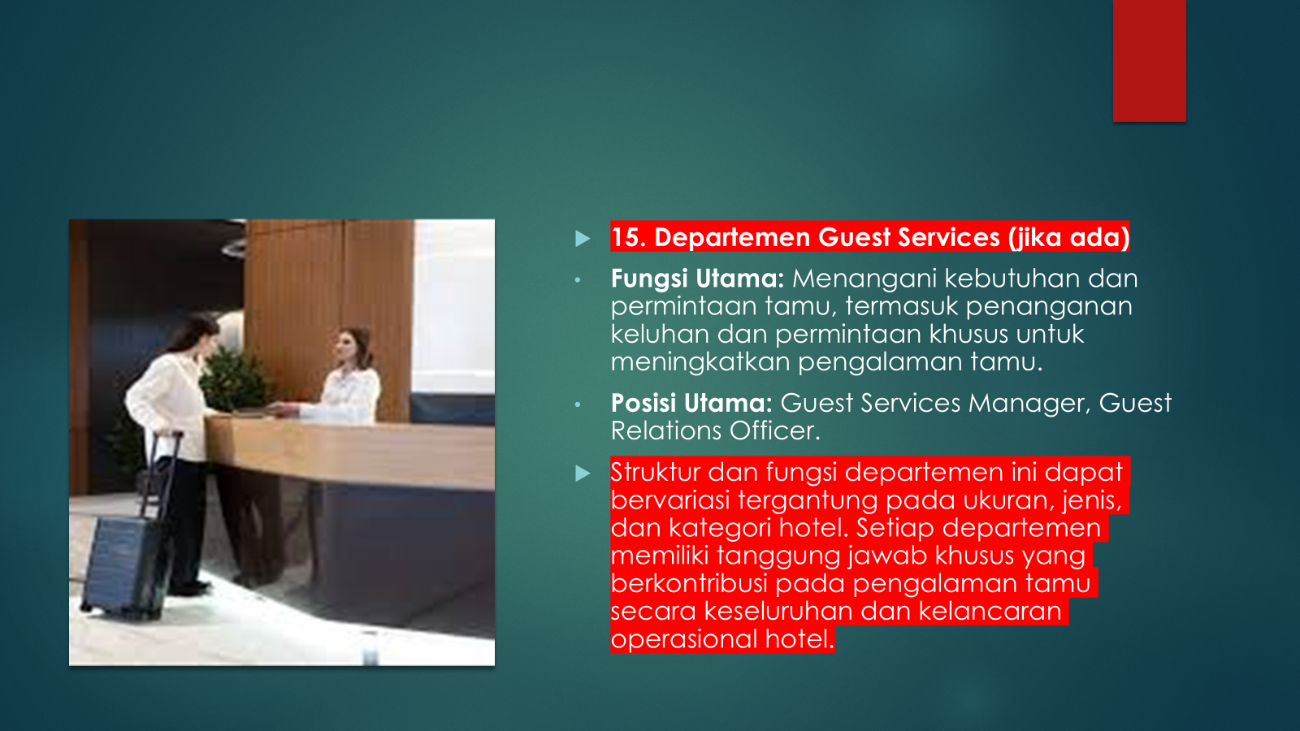

Slide 18
Bagian dalam organisasi
kantor depan
Bagian dalam organisasi kantor depan (front office) hotel berfokus pada interaksi langsung dengan tamu dan pengelolaan berbagai layanan tamu yang berkaitan dengan check-in, check-out, dan kebutuhan umum selama masa inap. Struktur dan fungsi setiap bagian dirancang untuk memberikan pelayanan yang efisien dan memuaskan.

Slide 19
1. Front Office Manager (FOM)
Tanggung Jawab:
  Mengawasi operasi sehari-hari kantor depan, termasuk manajemen staf dan pelaksanaan kebijakan layanan tamu.
  Menyelesaikan masalah atau keluhan tamu yang tidak dapat diselesaikan oleh staf bawahannya.
  Bekerja sama dengan departemen lain untuk memastikan kebutuhan tamu terpenuhi.
Fungsi Utama:
  Mengelola dan memotivasi staf kantor depan.
  Menyusun jadwal kerja staf.
  Menangani administrasi dan laporan terkait operasi kantor depan.

Slide 20
2. Assistant Front Office Manager
Tanggung Jawab:
  Membantu FOM dalam tugas-tugas manajerial sehari-hari dan dapat menggantikan FOM saat tidak ada.
  Mengawasi staf resepsionis dan memastikan standar layanan dipatuhi.
Fungsi Utama:
  Memantau performa staf resepsionis.
  Menyusun laporan operasional dan memproses administrasi harian.

Slide 21
3. Front Desk Supervisor
Tanggung Jawab:
  Mengawasi dan memimpin staf resepsionis selama shift-nya.
  Menangani masalah operasional dan memberikan dukungan langsung kepada tamu.
Fungsi Utama:
  Mengatur jadwal dan tugas staf resepsionis.
  Menyelesaikan masalah atau keluhan tamu yang timbul selama shift.

Slide 22
4. Receptionist / Front Desk Agent
Tanggung Jawab:
  Menerima tamu, melakukan check-in dan check-out, serta mengelola reservasi.
  Menyediakan informasi tentang fasilitas hotel dan atraksi lokal.
Fungsi Utama:
  Mengelola proses check-in dan check-out.
  Menangani permintaan khusus dari tamu.
  Mengelola sistem pemesanan dan memastikan akurasi data tamu.

Slide 23
5. Concierge
Tanggung Jawab:
  Membantu tamu dengan permintaan khusus, seperti pemesanan restoran, tiket acara, dan rekomendasi lokal.
  Menyediakan informasi tentang destinasi dan aktivitas di sekitar hotel.
Fungsi Utama:
  Mengatur dan memenuhi permintaan khusus tamu.
  Memberikan rekomendasi dan saran mengenai tempat dan aktivitas di area lokal.

Slide 24
6. Night Auditor
Tanggung Jawab:
  Melakukan audit harian transaksi keuangan hotel dan memastikan semua catatan akurat.
  Menangani proses check-in/check-out malam hari dan laporan operasional malam.
Fungsi Utama:
  Memproses laporan akhir hari dan memastikan akurasi data keuangan.
  Menangani transaksi dan permintaan tamu pada malam hari.

Slide 25
7. Bellhop / Porter
Tanggung Jawab:
  Membantu tamu dengan barang bawaan mereka dan mengantarkan barang ke kamar.
  Menyediakan layanan tambahan seperti membawa bagasi dan membantu dengan pengangkutan barang.
Fungsi Utama:
  Mengangkut bagasi tamu ke kamar mereka.
  Menawarkan bantuan untuk memuat dan membongkar barang.

Slide 26
8. Reservation Agent
Tanggung Jawab:
  Mengelola dan memproses pemesanan kamar, baik melalui telepon, email, atau sistem online.
  Menyediakan informasi mengenai ketersediaan kamar dan tarif.
Fungsi Utama:
  Memastikan akurasi dan keakuratan reservasi.
  Menangani perubahan dan pembatalan reservasi.

Slide 27
9. Guest Services Agent
Tanggung Jawab:
  Menangani permintaan dan kebutuhan tamu yang mungkin tidak dapat diakomodasi oleh bagian lain.
  Menyediakan layanan tambahan untuk meningkatkan pengalaman tamu.
Fungsi Utama:
  Mengelola permintaan khusus dari tamu.
  Menyediakan dukungan dan bantuan tambahan

Slide 28
10. Call Center / Reservation Specialist (jika ada)
Tanggung Jawab:
  Mengelola reservasi melalui panggilan telepon, email, atau chat.
  Menyediakan dukungan pelanggan untuk pertanyaan dan permintaan terkait reservasi.
Fungsi Utama:
  Menangani dan memproses reservasi dari berbagai saluran komunikasi.
  Memberikan informasi yang akurat tentang tarif dan ketersediaan kamar.

Slide 29
11. Night Shift Staff (jika ada)
Tanggung Jawab:
  Menyediakan layanan di luar jam kerja normal, termasuk mengelola check-in dan check-out malam hari.
  Menangani masalah yang mungkin muncul selama malam hari.
Fungsi Utama:
  Menyediakan layanan kepada tamu yang tiba atau membutuhkan bantuan pada malam hari.

Slide 30
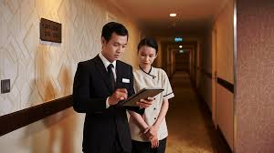
Setiap posisi di kantor depan memiliki tanggung jawab dan peran khusus yang berkontribusi pada pengalaman tamu secara keseluruhan. Struktur ini dirancang untuk memastikan bahwa semua kebutuhan tamu dapat dipenuhi dengan efisien dan efektif, serta untuk mendukung operasi harian hotel.

Slide 31
☺ END ☺

